Slide 1


Comisión de Organización Electoral
Dirección de Organización Electoral

Slide 2

Contenido
Aspectos Generales
Marco Jurídico
Criterios y reglas operativas Criterios y Reglas Operativas para la Distritación Nacional 2021-2023.
Criterios para la definición de cabeceras distritales
Mapas comparativos de la anterior y nueva distritación
Comisión de Organización Electoral • Dirección de Organización Electoral

Slide 3
Aspectos generales

Slide 4
Aspectos Generales
¿Qué es la Geografía Electoral?
Es la división territorial del país y de las entidades federativas en materia electoral, y tiene que ver con la representación política de la población con base a su ubicación territorial.
Sección electoral: Es la unidad básica de la demarcación territorial de la geografía electoral de nuestro país.
Mínimo 100 electores y
Máximo 3,000.
Distrito electoral: es un área geográfica en la cual se elige una diputación de mayoría relativa (su número esta determinado por ley).
Circunscripción: Es un área geográfica en la cual se eligen a un determinado número de representantes por el principio de representación proporcional.
Comisión de Organización Electoral • Dirección de Organización Electoral

Slide 5
Aspectos Generales
¿Qué es la Distritación Electoral?
Es el proceso que realiza el INE para determinar los límites geográficos (demarcación territorial) de los distritos electorales a nivel federal y en cada una de las entidades federativas, a partir de los datos del Censo de Población y Vivienda de 2020 que emitió el INEGI.
CPEUM, artículo 53
LGIPE, articulo 214
Comisión de Organización Electoral • Dirección de Organización Electoral

Slide 6
Aspectos Generales
Por mandato constitucional, el INE inició los trabajos de la Nueva Distritación en 2021.
Se realizó a partir de los datos del Censo de Población y Vivienda de 2020 que emitió el INEGI.
Sirve para distribuir de manera equilibrada a la población en los distritos y garantizar el principio democrático fundamental de representación equitativa, es decir, que cada diputada o diputado represente a la misma cantidad de personas.
Se nombró un Comité Técnico conformado por especialistas en demografía, geografía, matemáticas y estadística.
Se aprobaron Criterios y reglas operativas para la delimitación de los distritos electorales locales y federales.
Se aprobaron Criterios y reglas operativas para la definición de cabeceras distritales.
Se realizarán foros estatales en las 32 entidades federativas
Se llevó a cabo una Consulta previa, libre e informada a pueblos y comunidades indígenas y afromexicanas en materia de distritación electoral.
Comisión de Organización Electoral • Dirección de Organización Electoral

Slide 7
Aspectos Generales
No. De Acuerdo INE | Lo que dispone | Fecha de aprobación
INE/CG590/2022 | Aprueba la demarcación territorial de los distritos electorales uninominales locales en que se divide el estado de Guanajuato y sus respectivas cabeceras distritales. | 20 de julio de 2022
INE/CG875/2022 | Aprueba el proyecto de la demarcación territorial de los trescientos distritos electorales federales uninominales en que se divide el país y sus respectivas cabeceras distritales. | 14 de diciembre de 2022
INE/CG130/2023 | Aprueba la demarcación territorial de las cinco circunscripciones electorales plurinominales federales en que se divide el país y la capital de la entidad federativa que será cabecera de cada una de ellas. | 27 de febrero de 2023
Comisión de Organización Electoral • Dirección de Organización Electoral

Slide 8
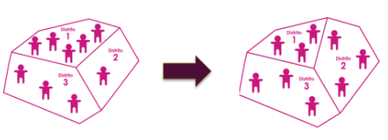
Aspectos Generales
¿Por qué es necesaria la Distritación Electoral?
La población de cada lugar cambia constantemente; unas personas nacen, otras mueren y otras cambian su residencia. Esto provoca un desequilibrio de la población entre distritos electorales.
Por esta razón, es importante revisar periódicamente que exista un número similar de habitantes en cada distrito electoral.
Comisión de Organización Electoral • Dirección de Organización Electoral

Slide 9
Marco Jurídico

Slide 10
Marco Jurídico
Constitución Política de los Estados Unidos Mexicanos:
Artículo 41, Base V, Apartado B, inciso a), numeral 2 y 53, párrafo primero.
Ley General de Instituciones y Procedimientos Electorales:
Artículo 32, párrafo 2, inciso b) y 214, numeral 1.
Constitución Política del Estado de Guanajuato
Artículos 42 y 43.
Comisión de Organización Electoral • Dirección de Organización Electoral
Notes:
Asimismo, el artículo 41, Base V, Apartado B, inciso a), numeral 2 de la
CPEUM, en relación con el diverso 32, párrafo 1, inciso a), fracción II de la
LGIPE, señalan que, para los Procesos Electorales Federales y Locales,
corresponde al INE definir la geografía electoral, que incluirá el diseño y
determinación de los Distritos Electorales y su división en secciones
electorales, así como la delimitación de las circunscripciones plurinominales y
el establecimiento de cabeceras.
De acuerdo con lo previsto en el artículo 53, párrafo primero de la CPEUM, la
demarcación territorial de los 300 Distritos Electorales uninominales será la
que resulte de dividir la población total del país entre los Distritos señalados.
La distribución de los Distritos Electorales uninominales entre las entidades
federativas se hará teniendo en cuenta el último censo general de población,
sin que en ningún caso la representación de un estado pueda ser menor de
dos diputadas(os) de mayoría.

Slide 11
Criterios y Reglas Operativas para la
Distritación Nacional 2021-2023

Slide 12
Criterios y Reglas Operativas para la Distritación Nacional 2021-2023
Los Criterios y Reglas Operativas aportan elementos técnicos y constituyeron una herramienta fundamental en los trabajos de la Distritación Nacional 2021-2023.
Para su definición, se tomaron en consideración diversos factores como la población, los grupos indígenas y afromexicanos, las condiciones geográficas y los tiempos de traslado prevalecientes a nivel nacional.
En ese sentido, los criterios para la distribución de la demarcación territorial de los Distritos Electorales federales y locales uninominales, fueron los siguientes:
Comisión de Organización Electoral • Dirección de Organización Electoral

Slide 13
Criterios y Reglas Operativas para la Distritación Nacional 2021-2023
Distritos integrados con municipios de población indígena o afromexicana
Atarjea 41%
Tierra Blanca 70%
Victoria 43%
Equilibrio poblacional
(Determinación del número de distritos)
Continuidad
Geográfica
Compacidad
1
2
3
4
5
6
7
8
Factores socioeconómicos y accidentes geográficos
Método para la distribución de distritos electorales
Tiempos de
traslado
Integridad municipal
Comisión de Organización Electoral • Dirección de Organización Electoral

Slide 14
Criterios y reglas operativas para la definición de cabeceras distritales para la Distritación Nacional 2021-2023

Slide 15
Criterios y reglas operativas para la definición de cabeceras distritales para la Distritación Nacional 2021-2023
Mínima afectación
(Distritos con localidades cabeceras distritales)
Condiciones especiales
1
2
3
Distritos electorales sin cabecera definida
Comisión de Organización Electoral • Dirección de Organización Electoral

Slide 16
Nueva Distritación Federal y Local

Slide 17
Consideraciones de la Distritación federal
300 distritos electorales uninominales, su distribución entre las entidades federativas: se hará teniendo en cuenta el último censo general de población, sin que en ningún caso la representación de una entidad federativa pueda ser menor de dos diputados o diputadas de mayoría.
Para la elección de los 200 diputaciones por el principio de representación proporcional y el Sistema de Listas Regionales, se constituirán 5 circunscripciones electorales plurinominales en el país.
Distritación federal
CPEUM, artículo 53
Comisión de Organización Electoral • Dirección de Organización Electoral

Slide 18
420,046

Slide 19
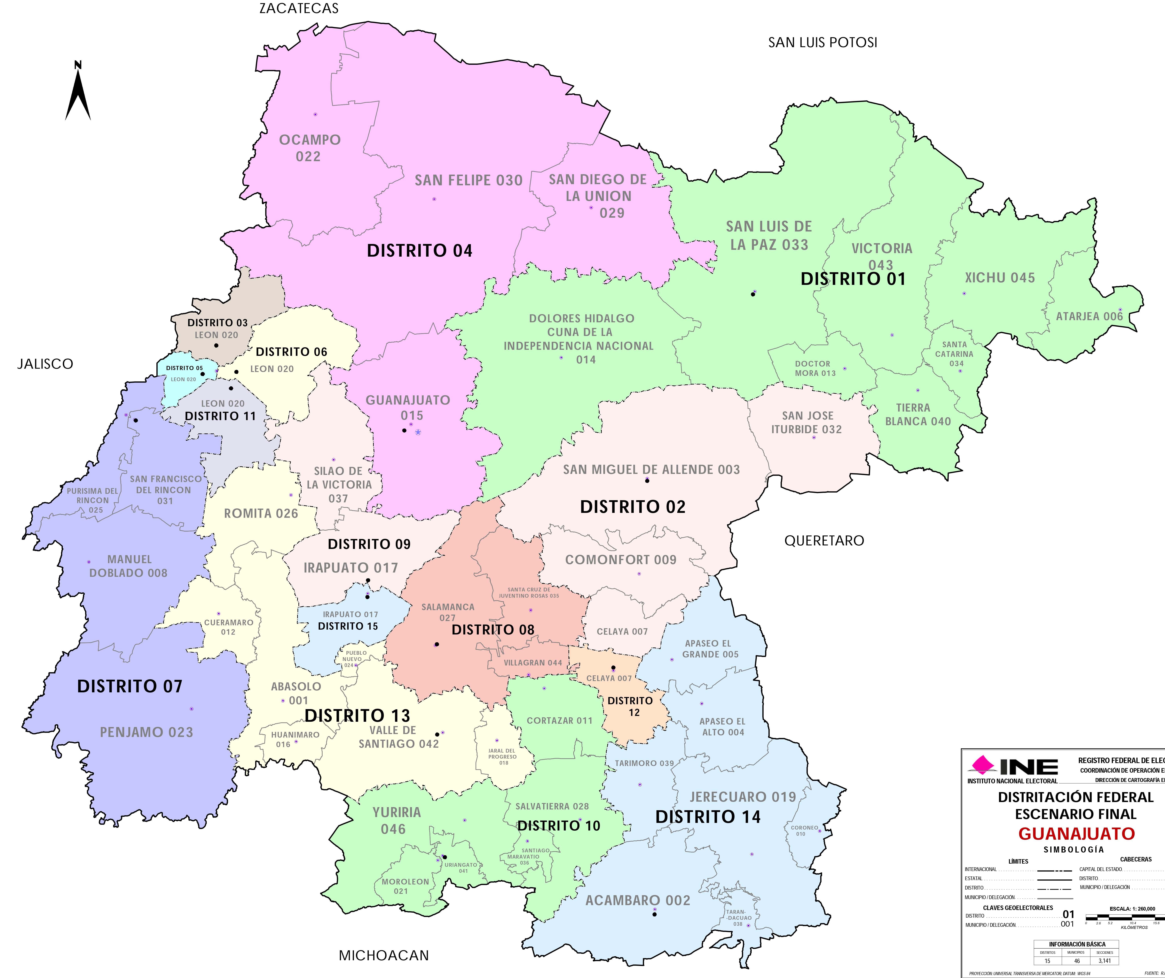
Distritación federal en Guanajuato
Distritación Anterior
Distritación Actual

Slide 20
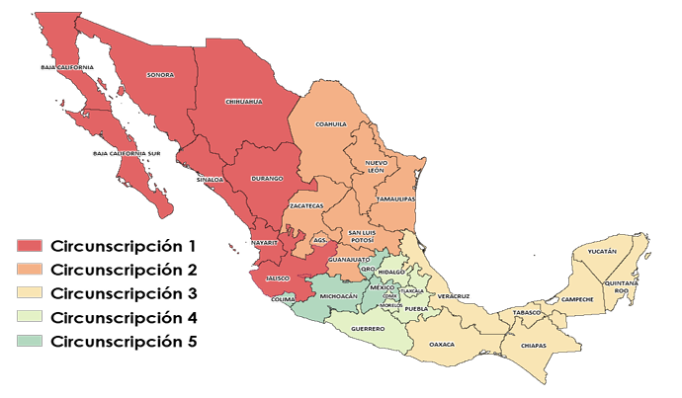
Circunscripción |  |  | Entidades federativas | Población (2020)
N.º | Cabecera | Entidad
1.ª | Guadalajara | Jalisco | Baja California, Baja California Sur, Chihuahua, Durango, Jalisco, Nayarit, Sinaloa y Sonora | 25,697,376
2.ª | Monterrey | Nuevo León | Aguascalientes, Coahuila, Guanajuato, Nuevo León, San Luis Potosí, Tamaulipas y Zacatecas | 24,495,882
3.ª | Xalapa | Veracruz | Campeche, Chiapas, Oaxaca, Quintana Roo, Tabasco, Veracruz y Yucatán | 25,248,399
4.ª | Ciudad de México |  | Ciudad de México, Guerrero, Hidalgo, Morelos, Puebla y Tlaxcala | 25,731,245
5.ª | Toluca | Estado de México | Colima, Estado de México, Michoacán y Querétaro | 24,841,122
Circunscripciones electorales plurinominales en el país

Slide 21
Principales resultados de la nueva distritación Local
Nueva demarcación territorial en 21 de los 22 distritos electorales
La reconfiguración completa del distrito 13,
Nuevas cabeceras distritales: Cortazar y Apaseo el Grande; antes en Silao de la Victoria y Santa Cruz de Juventino Rosas, respectivamente.
Cambios seccionales en 21 distritos, el distrito 14 no tuvo cambios.

Slide 22
Población total = 6,166,934 Distritos = 22 / Proporción distrital = 6,166,934/ 22 = 280,315 / Desviación 15% = 42,047 / Más 15 % = 322,362 / Menos 15 % = 238,268
Notes:
Atarjea 41%
Tierra Blanca 70%
Victoria 43%

Slide 23
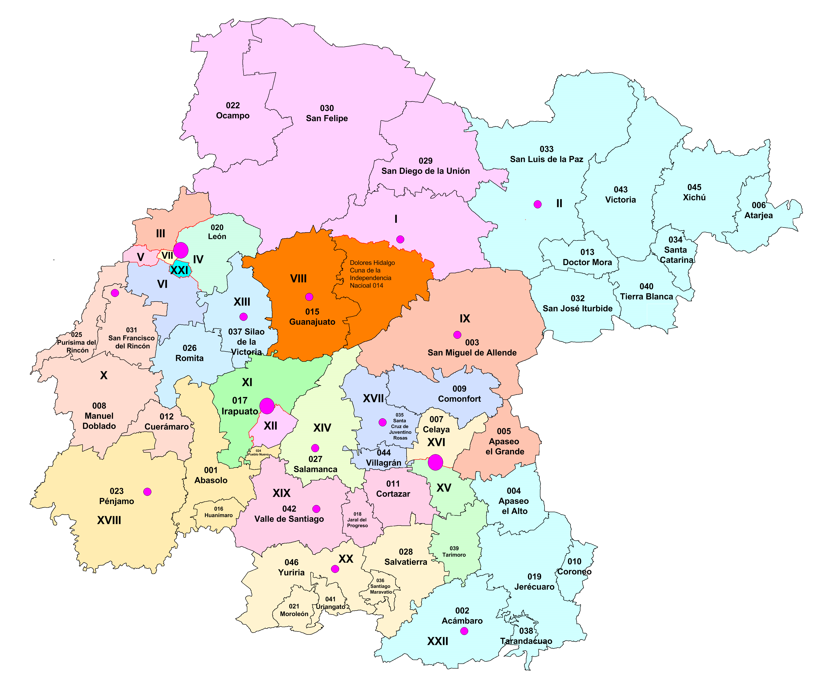
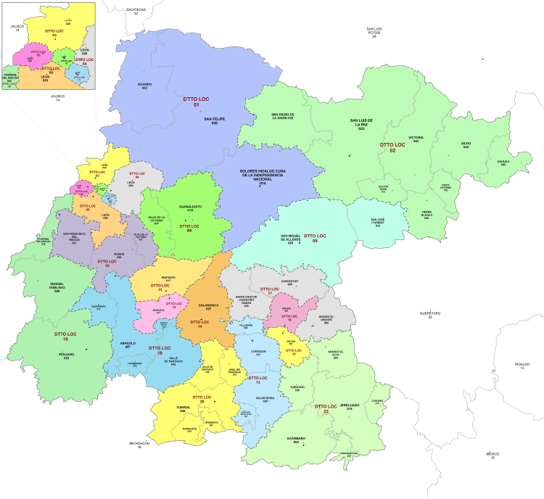
Distritación Local
Distritación Anterior
Distritación Actual

Slide 24
¡MUCHAS GRACIAS!
Dirección de Organización Electoral

